Slide 1
O‘zbekistonda zamonaviy o‘rmon
ko‘chatxonalari tizimi
2026-yil 1-avgust
İsmail BELEN

Slide 2
Taqdimotning maqsadi
Mazkur taqdimot O‘zbekistonda barqaror o‘rmon landshaftlarini tiklash loyihasini amalga oshirish guruhi hamda xalqaro konsultant janob Ismail Belen o‘rtasida tuzilgan LRP/IC/08-son shartnoma doirasida bajarilgan ishlar va rejalashtirilgan faoliyat yuzasidan rahbariyatga atroflicha ma’lumot taqdim etadi.
Shartnoma O‘zbekistondagi to‘qqizta o‘rmon ko‘chatxonasini texnik baholash, texnik-iqtisodiy asoslash, batafsil loyihalash, modernizatsiya qilish va amalga oshirishga tayyorlash ishlarini qamrab oladi.
Asosiy maqsadlar
  Shartnoma doirasida bajarilgan faoliyat va tayyorlangan texnik natijalarni taqdim etish
  To‘qqizta o‘rmon ko‘chatxonasi bo‘yicha joriy holat va erishilgan natijalar haqida axborot berish
  Manfaatdor tomonlar bilan maslahatlashuvlardan keyingi institutsional kelishuvlar va jarayonlarni yoritish
  Amalga oshirish uchun zarur bo‘lgan qolgan shartnomaviy ishlar, boshqaruv qarorlari va keyingi qadamlarni belgilash

Slide 3
Bugungi kunga qadar bajarilgan ishlar
Barcha to‘qqizta o‘rmon ko‘chatxonasi bo‘yicha dala tadqiqotlari va texnik-iqtisodiy asoslash ishlari yakunlandi.
O‘rmon agentligi to‘qqizta ko‘chatxona tasarrufidagi rahbar tashkilotlarni 2026-yil 9-iyul kuni GREEN Universityda o‘tkazilgan muvofiqlashtirish va manfaatdor tomonlar bilan maslahatlashuv yig‘ilishiga taklif etdi.
Yig‘ilishdan so‘ng barcha to‘qqizta o‘rmon xo‘jaligidan yozma takliflar, texnik talablar, tasdiqlar va roziliklar olindi.
Birinchi bosqichdagi fikr-mulohazalar asosida 6-bosqich hujjatlari qayta ko‘rib chiqilib, 2026-yil 13-iyulda taqdim etildi.
Qayta ko‘rib chiqilgan hujjatlar ikkinchi bosqich ko‘rib chiqish uchun to‘qqizta o‘rmon xo‘jaligiga yuborildi hamda ularning yakuniy tasdiqlari va roziliklari olindi.
Mazkur kelishuvlarga muvofiq, xalqaro konsultant Ismail Belen tomonidan “To‘qqizta o‘rmon ko‘chatxonasi uchun ikkinchi marta qayta ko‘rib chiqilgan 6-bosqich — texnik spetsifikatsiyalar, ish hajmlari qaydnomalari va xarajatlar smetasi to‘plami” 2026-yil 17-iyulda taqdim etildi.
O‘rmon agentligi ikkinchi marta qayta ko‘rib chiqilgan 6-bosqich to‘plamini rasman qabul qildi va 2026-yil 23-iyuldagi 01/32-4110-son rasmiy xati bilan PIUga yubordi.

Slide 4
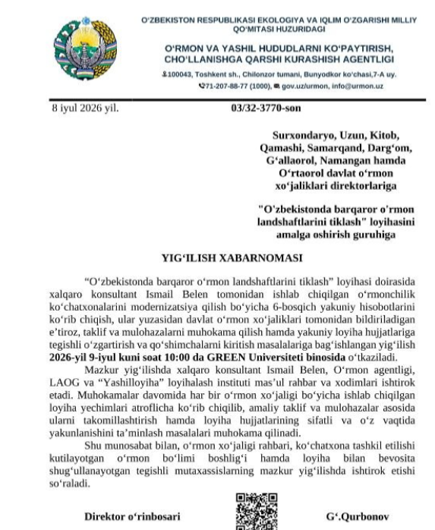
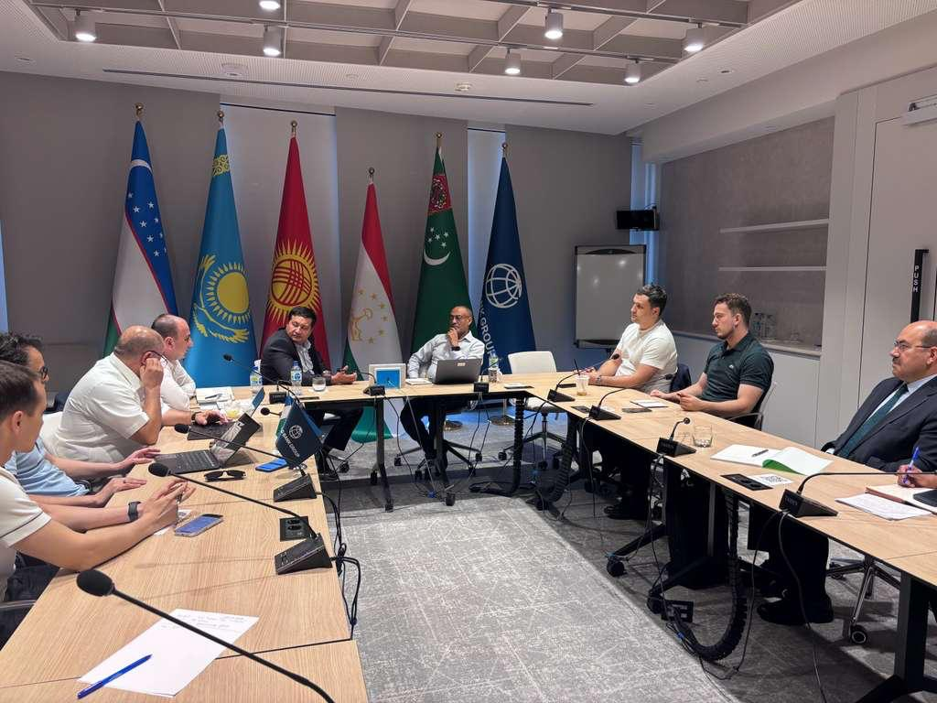
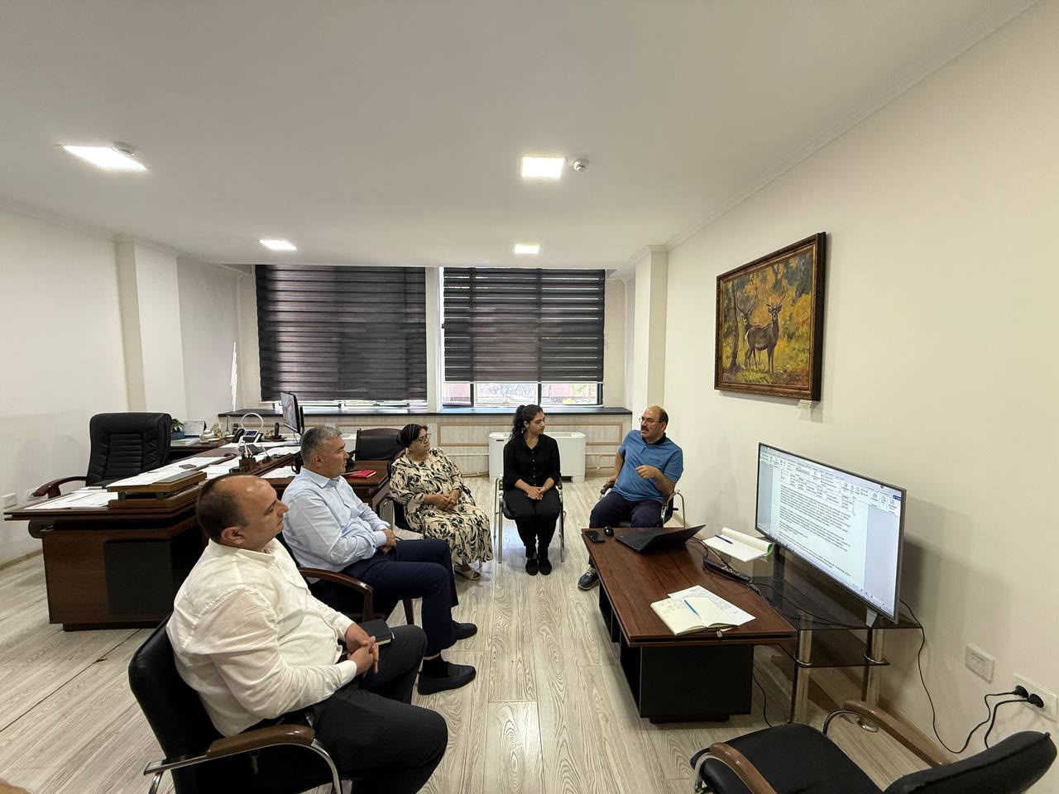
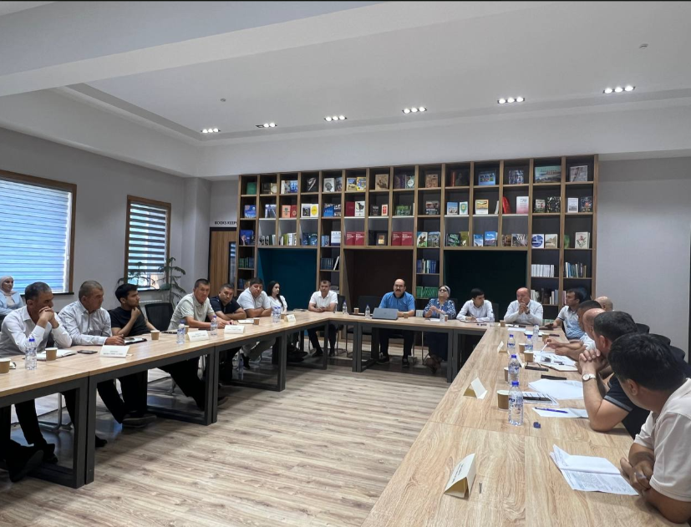

Slide 5
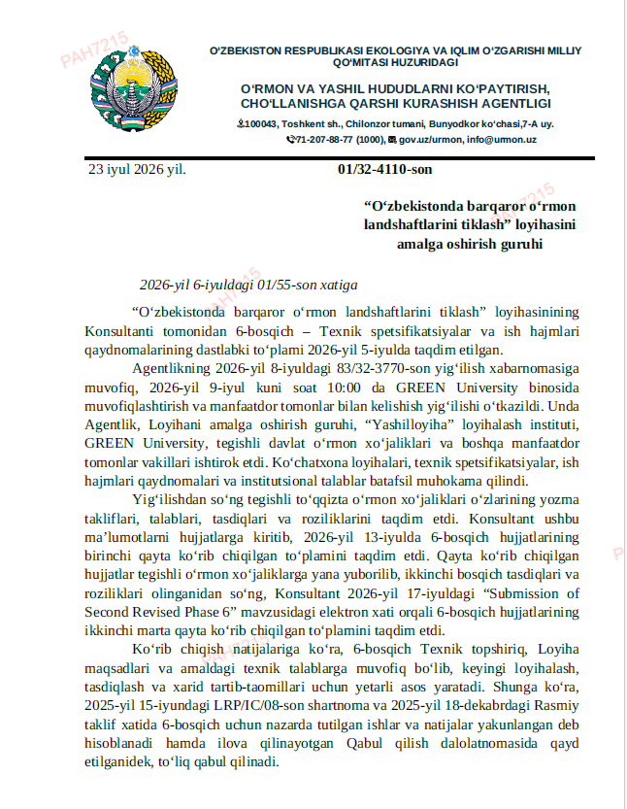
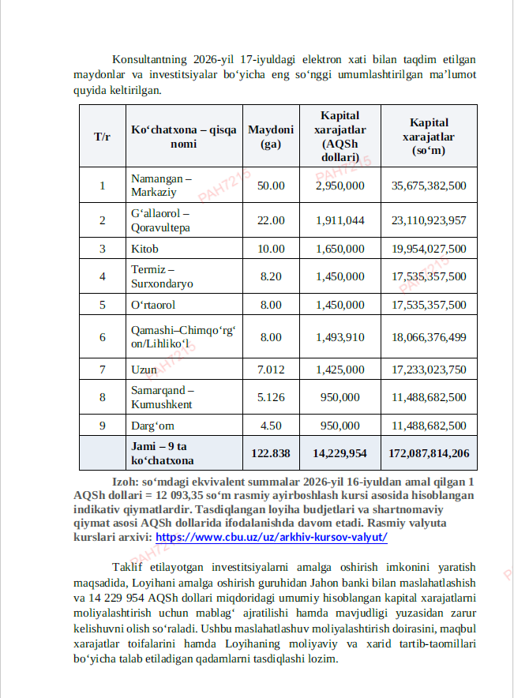

Slide 6
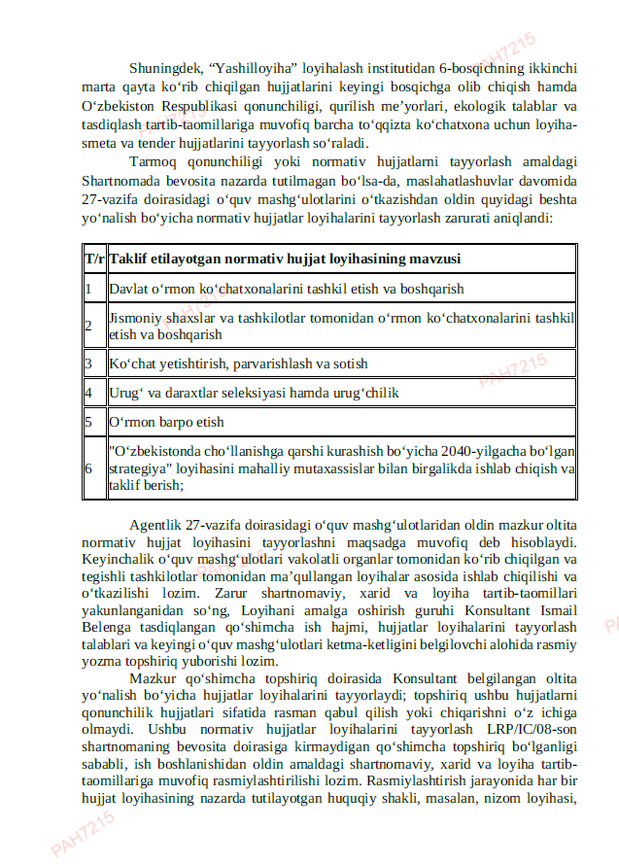
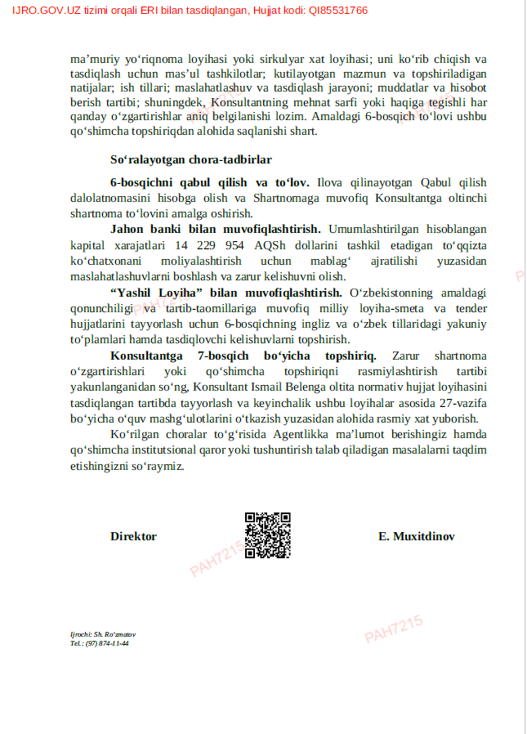

Slide 7
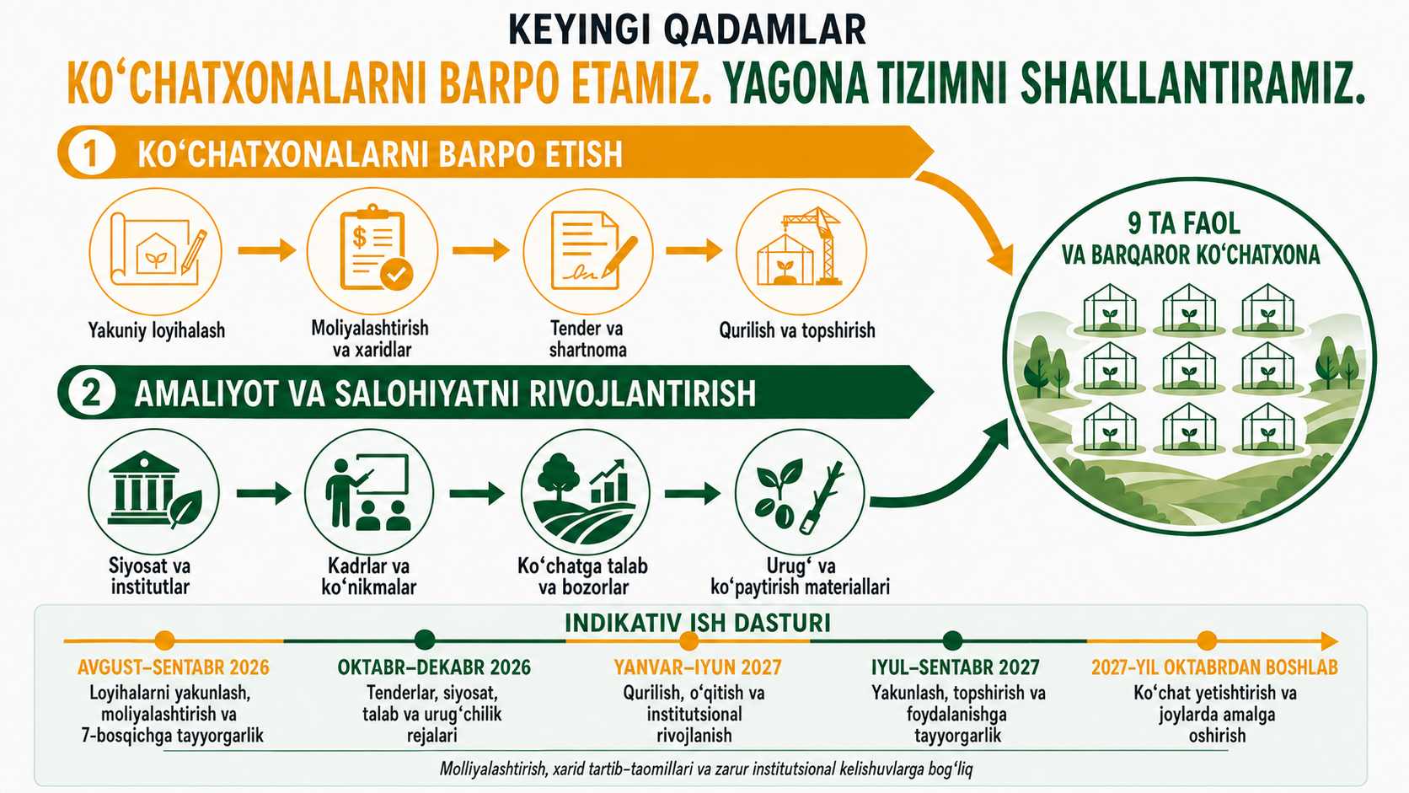
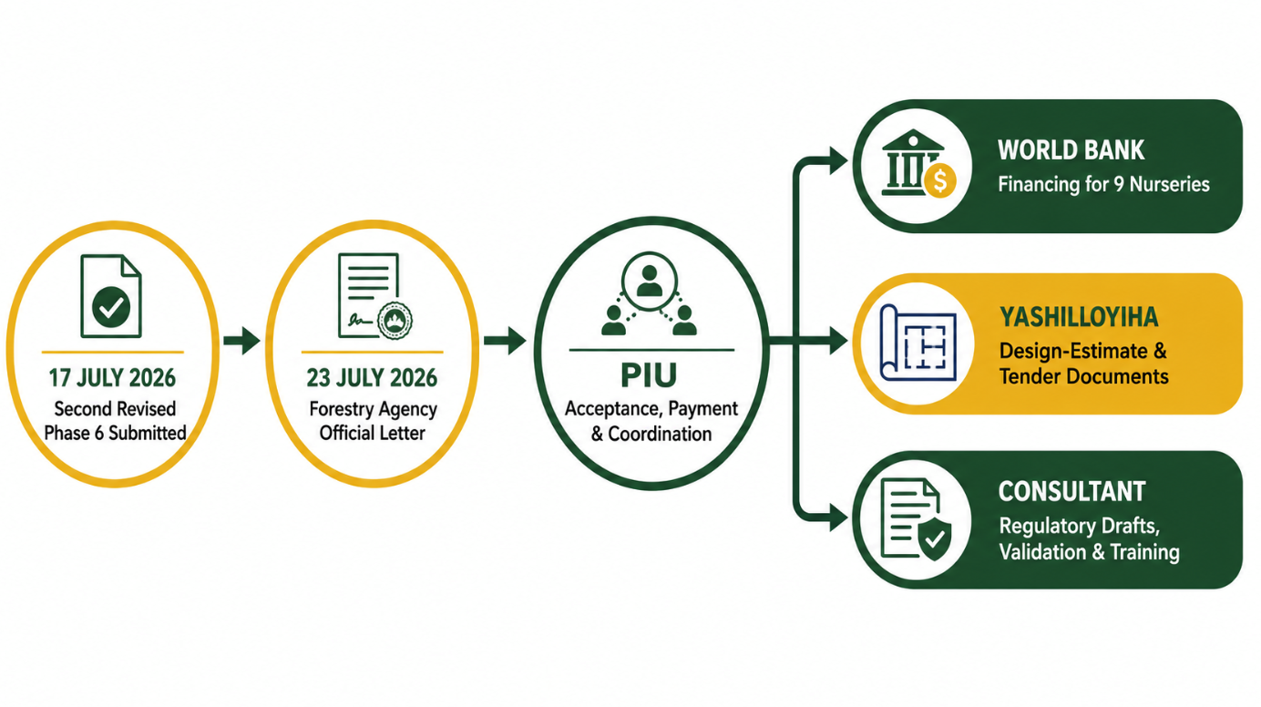
Moliyalashtirish, xarid tartib-taomillari va zarur institutsional kelishuvlarga bog‘liq

Slide 8
KEYINGI QADAMLAR — 1. KO‘CHATXONALARNI QURISH
Yakuniy loyiha va tender hujjatlari
• “Yashilloyiha” loyiha instituti barcha to‘qqizta ko‘chatxona bo‘yicha milliy loyiha-smeta hujjatlari, texnik spetsifikatsiyalar, ish hajmlari qaydnomalari, xarajatlar smetasi va tender hujjatlarini yakunlaydi.
• O‘rmon agentligi va PIU xarid jarayonidan oldin texnik ish hajmini ko‘rib chiqadi va tasdiqlaydi.
Moliyalashtirish va xaridlarni rejalashtirish
• PIU O‘rmon agentligi nomidan Jahon banki bilan moliyalashtirish masalalarini yakuniy kelishadi hamda Loyihaning xaridlar rejasini yangilaydi.
• Barcha xarid operatsiyalari PIU tomonidan Jahon bankining STEP tizimi orqali boshqariladi.
Tender o‘tkazish va shartnoma tuzish
• O‘rmon agentligi Loyihani amalga oshiruvchi tashkilot va Buyurtmachi sifatida faoliyat yuritadi.
• PIUning xaridlar guruhi O‘rmon agentligi nomidan tenderni o‘tkazadi, takliflarni ochish va texnik baholashni muvofiqlashtiradi, baholash hisobotini tayyorlaydi hamda zarur hollarda Jahon bankining e’tirozsizlik roziligini oladi.
• Baholash natijalari tasdiqlangach, qurilish shartnomalari vakolatli loyiha tartib-taomillariga muvofiq tuziladi.
Qurilish, nazorat va topshirish
• Tanlangan pudratchilar ko‘chatxonalarni tasdiqlangan loyihalar, shartnomalar hamda ekologik va ijtimoiy talablarga muvofiq quradi.
• PIU shartnomalar, to‘lovlar, himoya choralari, monitoring va hisobot jarayonlarini boshqaradi.
• Qurilishi yakunlangan ko‘chatxonalar tekshiriladi, belgilangan tartibda qabul qilinadi va foydalanish uchun tegishli o‘rmon xo‘jaliklariga topshiriladi.

Slide 9
KEYINGI QADAMLAR — 2. AMALIYOT VA SALOHIYATNI RIVOJLANTIRISH
Siyosat va institutsional rivojlanish
• O‘rmon agentligi ko‘chatxonalar, urug‘chilik, ekish materiallari, o‘rmon barpo etish va xususiy sektor bo‘yicha zarur me’yoriy hujjatlarni tayyorlashga rahbarlik qiladi.
• PIU qo‘shimcha topshiriqni belgilangan tartibda rasmiylashtiradi va xalqaro konsultant janob Ismail Belenga yozma ko‘rsatma yuboradi.
Inson resurslari va institutsional salohiyat
• Ko‘chatxona rahbarlari, texnik xodimlar, o‘rmon xo‘jaliklari, mahalliy hamjamiyatlar va xususiy ishlab chiqaruvchilar uchun o‘quv dasturlari ishlab chiqiladi.
• Tasdiqlangan ish rejalari va budjetlar doirasida texnik treninglar, trenerlarni tayyorlash, ish joyida o‘qitish, o‘quv tashriflari, xalqaro amaliy tayyorgarlik va operatsion boshqaruvni qo‘llab-quvvatlash ko‘zda tutiladi.
Ko‘chatga talab va bozorni rejalashtirish
• O‘rmon barpo etish, reabilitatsiya, agroo‘rmonchilik, himoya va tijorat ekinlari uchun maydonlar aniqlanib, yillik ekish dasturlari ishlab chiqiladi.
• Ko‘chatlarni keng ko‘lamda yetishtirish boshlanishidan oldin talab, bozor imkoniyatlari, xususiy sektor ishtiroki va ehtimoliy eksport talablari baholanadi.
Urug‘ va ko‘paytirish materiallarini rejalashtirish
• Urug‘ manbalari, kelib chiqish hududlari, urug‘ plantatsiyalari, istiqbolli daraxtlar, payvand materiallari, ona plantatsiyalar va urug‘ bankiga bo‘lgan ehtiyoj aniqlanib, ro‘yxatga olinadi.
• Turlar, miqdorlar va ishlab chiqarish jadvallari ekologik maydon tasnifi hamda tasdiqlangan ekish dasturlari bilan muvofiqlashtiriladi.
QURILISH VA SALOHIYATNI RIVOJLANTIRISH ISHLARI PARALLEL OLIB BORILISHI LOZIM.

Slide 10
